Slide 1
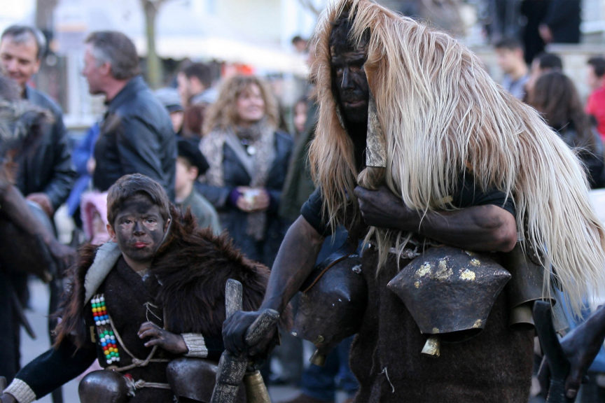
ΠΑΡΑΔΟΣΙΑΚΟ ΚΑΡΝΑΒΑΛΙ από την εκπαιδευτικό
Νικολέτα Πουρσανίδου
apokries.ert.gr

Slide 2
ΑΠΟΚΡΙΕΣ: Ένα έθιμο από την εποχή του Θεού Διονύσου
Οι Απόκριες είναι μία από τις χαρακτηριστικότερες εορτές του έτους ως προς την ιδιοτυπία των εθίμων που συνδέονται με τη γιορτή αυτή: έθιμα διαφορετικά από περιοχή σε περιοχή, έθιμα πρωτότυπα και άλλα ανασυρμένα από το άρμα του παρελθόντος. Τα αποκριάτικα πανηγύρια ανιχνεύονται στις περίφημες γιορτές των Κρονίων, των Διονυσίων, των ρωμαϊκών Λουπερκαλίων και των Σατουρναλίων. Κατά τους νεώτερους χρόνους, τα έθιμα αυτά πέρασαν στις γιορτές των μασκοφόρων της Ρώμης, της Φλωρεντίας, της Βενετίας καθώς και σε άλλες. Σε μια κρίσιμη καμπή του χρόνου – στο πέρασμα από το χειμώνα στην άνοιξη – οι άνθρωποι πανηγύριζαν την ετήσια αναγέννηση του κόσμου και προσπαθούσαν πίσω από τις μάσκες να αμφισβητήσουν τις αξίες και ιεραρχίες.
(Τα Λουπερκάλια ήταν μια από τις παλαιότερες ρωμαϊκές γιορτές που τελούνταν κάθε χρόνο προς τιμήν του Λούπερκους, πρώιμου θεού της γονιμότητας στη ρωμαϊκή μυθολογία. Τα Λουπερκάλια γιορτάζονταν σε πολλές πόλεις της Ιταλίας και της Γαλατίας. Απαγορεύτηκαν το 494 μ.Χ. από τον Πάπα.)
(Τα Σατουρνάλια ήταν γιορτή των Ρωμαίων αφιερωμένη στο θεό Σατούρνους, ο οποίος αντιστοιχεί στον ελληνικό θεό Κρόνο. Πραγματοποιούταν κατά τους χειμερινούς μήνες κατά την περίοδο του χειμερινού ηλιοστασίου, συνήθως στις 17 Δεκεμβρίου, αλλά αργότερα η γιορτή κρατούσε έως και μια βδομάδα, μέχρι τις 23 Δεκεμβρίου.)

Slide 3
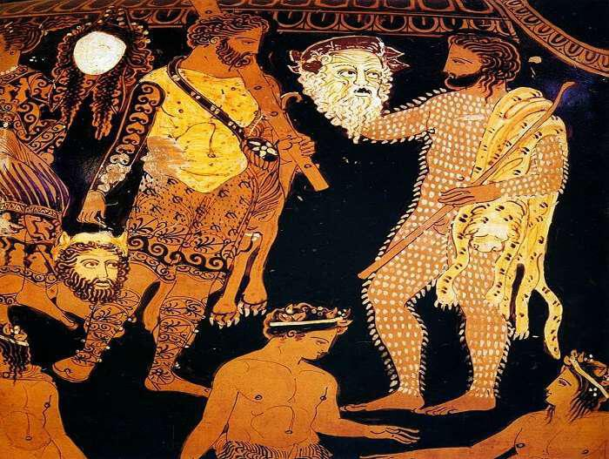
www.maxmag.gr

Slide 4
Οι Απόκριες και οι ρίζες τους
Οι ελληνικές απόκριες έχουν τις ρίζες τους στην αρχαία Ελλάδα και συνδέονται άμεσα µε την λατρεία του Θεού Διονύσου. Η αγγλική λέξη «carnival», που όλοι μας γνωρίζουμε, προέρχεται από το λατινικό «carnem levare» ή «carnis levamen», που σημαίνει τη «διακοπή της βρώσης κρέατος». Στα ελληνικά το λατινογενές Καρναβάλι ταυτίζεται με τη λέξη «απόκρεω ή αποκριά» και έχει ακριβώς την ίδια ερμηνεία. Αυτή η δημοφιλής παράδοση προέρχεται από τις παγανιστικές τελετουργίες των αρχαίων Ελλήνων και τις γιορτές προς τιµή του Διονύσου, θεού του κρασιού και της ευθυμίας. Οι άνθρωποι μεταμφιέζονταν σε σατύρους ή φορούσαν διάφορες μάσκες και ξεχύνονταν στους δρόμους. Κύριο χαρακτηριστικό αυτών των τελετουργιών ήταν η «προκλητική» συμπεριφορά με τους συμμετέχοντες να επιδίδονται σε τολμηρές πράξεις και να εκφράζονται με βωμολοχίες. Έτσι, στις Διονυσιακές γιορτές οι «σάτυροι» έκρυβαν την αληθινή τους ταυτότητα πίσω από τις μάσκες και εξέφραζαν ελεύθερα τις κρυφές ερωτικές τους σκέψεις.

Slide 5
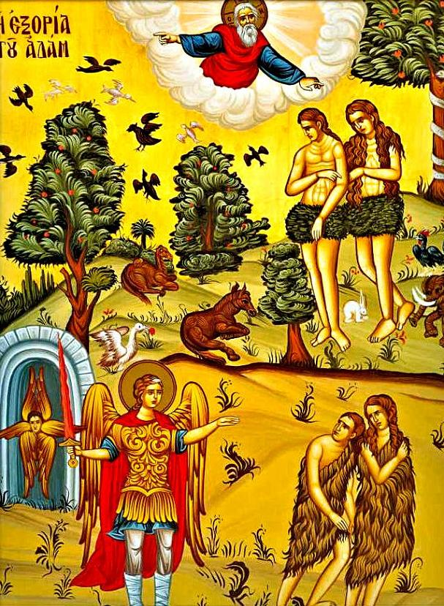
Οι Απόκριες στον Χριστιανισμό
orthodoxoiorizontes.gr

Slide 6
Αυτό που όλοι ονομάζουμε «Απόκριες», στη γλώσσα της Εκκλησίας μας ονομάζεται «Τριώδιο». Το «Τριώδιο» έχει λάβει την ονομασία αυτή από το ομώνυμο εκκλησιαστικό βιβλίο, το Τριώδιο, το οποίο περιλαμβάνει τους ύμνους που ψάλλονται στις εκκλησίες κατά τη συγκεκριμένη περίοδο. Οι ύμνοι αυτοί έχουν τρεις ωδές σε αντίθεση με τους υπόλοιπους ύμνους τις εκκλησίας, οι οποίοι έχουν εννέα ωδές. Ξεκινά την πρώτη Κυριακή, που αναφέρεται στο Ευαγγέλιο του «Τελώνη και Φαρισαίου». Τη δεύτερη Κυριακή γίνεται αναφορά στο Ευαγγέλιο του «Ασώτου Υιού», ενώ την τρίτη είναι της «Απόκρεω». Την τελευταία Κυριακή της αποκριάς, κατά την οποία οι εορτασμοί και οι εκδηλώσεις φτάνουν στο απόγειο τους, είναι η «Τυρινή» (τυροφάγου). Το τέλος της αποκριάς γίνεται την Καθαρά Δευτέρα, την πρώτη μέρα της Μεγάλης Τεσσαρακοστής.

Slide 7
ΑΠΟΚΡΙΑΤΙΚΑ ΕΘΙΜΑ ΣΤΗΝ ΕΛΛΑΔΑ

Slide 8
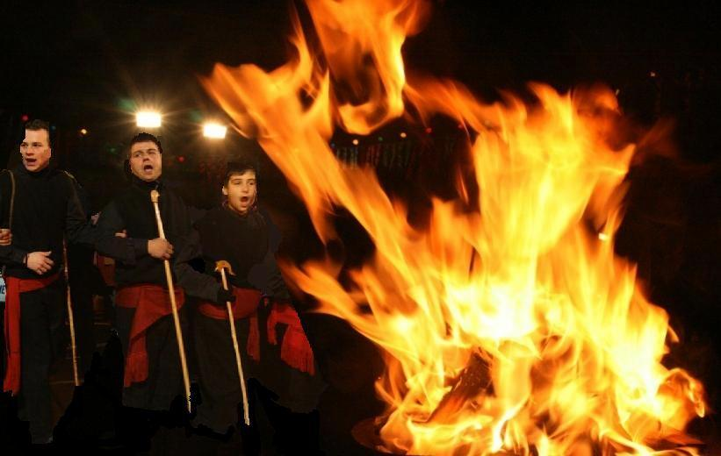
ΟΙ ΦΑΝΟΙ ΣΤΗΝ ΚΟΖΑΝΗ
Οι αγρότες κάτοικοι της Κοζάνης χόρευαν γύρω από τη φωτιά, εξορκίζοντας την κακοδαιμονία και καλώντας τις δυνάμεις του καλού να τους συντρέξουν στο δύσκολο έργο τους.
www.iefimerida.gr

Slide 9
Μεταξύ των τραγουδιών του Φανού την πιο σημαντική θέση κατέχουν τα λεγόμενα ξινέντραπα ή μασκαραλίτκα ή και νοικοκυρίσια κατ’ ευφημισμόν, τα οποία είναι γεμάτα σεξουαλικές αναφορές, συγκαλυμμένες ή κι …απροκάλυπτες! Τα τραγούδια αυτά τόσο στο παρελθόν όσο και τώρα είναι κοινωνικά απολύτως αποδεκτά στο συγκεκριμένο χρονικό πλαίσιο, ακούγονται ελεύθερα και τραγουδιούνται ακόμα κι από τα παιδιά και τις γυναίκες.
Η δεύτερη κατηγορία περιλαμβάνει σκωπτικά τραγούδια. Αποκλειστικός σκοπός του τραγουδοποιού είναι εδώ η σάτιρα, η διακωμώδηση της κοινωνικής και πολιτικής τάξης και μέσα από αυτήν η ανατροπή της, έστω και προσωρινή.
Μια τρίτη κατηγορία είναι τα τραγούδια της αγάπης τα οποία δεν είναι δημιουργήματα της Αποκριάς. Πρόκειται για λυρικά λαϊκά έργα που τραγουδούν τον έρωτα και τα βρίσκουμε οπουδήποτε η κοινότητα αισθάνεται την ανάγκη να εκφραστεί τραγουδώντας.
Τελευταία θα αναφέρω τα λεγόμενα κλέφτικα, επικά τραγούδια δηλαδή, που υμνούν τα κατορθώματα των Κλεφτών ή αφηγούνται πώς ζούσαν οι αντάρτικες ομάδες πάνω στα λημέρια τους. Για τους Κοζανίτες η παρουσία τέτοιων τραγουδιών στο ρεπερτόριο της Αποκριάς δεν είναι άσχετη με τη θρυλούμενη σχέση των μαχητών της ελευθερίας με τους Φανούς.

Slide 10
Τση ΄μερνή την επουχή τση ΄γυρνούν με στριγκ βρακί
(Αποκριάτικο σκωπτικό τραγούδι)
Pantelis Voukantsis
https://www.youtube.com/watch?v=rIxuY_ROtdM
Απόκριες 2018 | Κοζάνη | Φανός «Πηγαδ' Κεραμαριό»
kozanitv
https://www.youtube.com/watch?v=TVJKto26Nx4&t=472s

Slide 11
ΤΟ ΚΑΨΙΜΟ ΤΟΥ ΤΖΑΡΟΥ ΣΤΗΝ ΞΑΝΘΗ
Στην Ξάνθη αναβιώνει το έθιμο “Κάψιμο του Τζάρου”.Είναι ένα κατασκευασμένο ανθρώπινο ομοίωμα, τοποθετημένο πάνω σε έναν σωρό από πουρνάρια. Μετά το κάψιμο του «Τζάρου» τη σειρά τους παίρνουν αμέτρητα πολύχρωμα πυροτεχνήματα.
Το έθιμο αυτό το έφεραν οι πρόσφυγες από το Σαμακώβ της Ανατολικής Θράκης
Καρναβάλι Ξάνθης 2016 - Κάψιμο του Τζάρου
XanthiNea.gr
https://www.youtube.com/watch?v=n9oyurd34rU

Slide 12
ΣΤΗ ΝΑΟΥΣΑ «ΓΕΝΙΤΣΑΡΟΙ ΚΑΙ ΜΠΟΥΛΕΣ»
Το ιδιαίτερο αυτό έθιμο της αποκριάς, που δίνει έντονο παραδοσιακό χρώμα στο καρναβάλι της Νάουσας, χρονολογείται στον 18ο αιώνα, ενώ οι ρίζες του ανιχνεύονται σε γιορτές στην αρχαία Ελλάδα, σχετικές με τον θεό Διόνυσο.
Τα όργανα που χρησιμοποιούνται από παλιά στο έθιμο είναι μόνο οι ζουρνάδες και συνοδευτικά, νταούλι
Γενίτσαροι και Μπούλες (Αποκριά στη Νάουσα)
Δημήτρης Βασιλούδης
https://www.youtube.com/watch?v=H9E2_CQj6JY

Slide 13
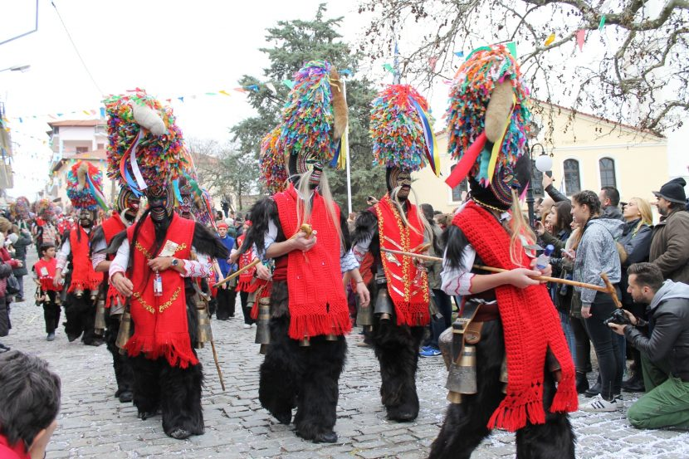
ΚΑΡΝΑΒΑΛΙ ΣΤΟ ΣΟΧΟ ΘΕΣΣΑΛΟΝΙΚΗΣ
Οι τραγόμορφοι μεταμφιεσμένοι παριστάνουν σύμφωνα με την τοπική παράδοση, στρατιώτες του Αγίου Θεοδώρου, που όταν κάποτε πολιορκήθηκαν από πολυάριθμο στρατό στην περιοχή του Σοχού, κατόρθωσαν να ξεφύγουν νύχτα, φορώντας προβιές μαύρων τράγων. Την αμφίεση ολοκληρώνουν 5 τεράστια κουδούνια το βάρος των οποίων κυμαίνεται από 18 εώς 20 κιλά, ενώ όσο πιο βαριά είναι τα κουδούνια, τόσο καλύτερο θεωρείται το καρναβάλι που τα φοράει. Κατασκευάζονται προσεκτικά. Ώστε να τηρούν τις προδιαγραφές του σχήματος, όγκου, και του κράματος μετάλλου, για να μπορούν να δώσουν τον επιθυμητό αρμονικό ήχο. Στο παρελθόν μάλιστα, αν κάποιο καρναβάλι εμφανιζόταν με κουδούνια κακόφωνα, κινδύνευε να τιμωρηθεί. Τον ήχο των κουδουνιών πλαισιώνουν μουσικά ζουρνάδες και νταούλια.
ayla.culture.gr

Slide 14
Οι τραγόμορφες μεταμφιέσεις δεν είναι υπόθεση ατομική, αλλά όλων των Σοχινών, γιατί το έθιμο συνδυάζεται με την πλούσια παραγωγή χωραφιών και κοπαδιών, και αν δεν τελεστεί, όχι μόνο θα είναι φτωχή η σοδιά, αλλά θα ακολουθήσουν και άλλα δεινά. Γι’ αυτό και κάθε ξενιτεμένο παιδί του Σοχού, θεωρεί υποχρέωσή του να βρεθεί στη γενέτειρα την μέρα αυτή, να ντυθεί καρναβάλι και να εκπληρώσει το χρέος του απέναντι στην κοινότητα.
Η ταύτιση Καρναβαλιών και καλοχρονιάς είναι τόσο ριζωμένη, ώστε το έθιμο δε διακόπηκε ούτε στην τουρκοκρατία, ούτε σε καμία άλλη ιστορική περίοδο. Λέγεται πως τη μοναδική χρονιά, στις αρχές της δεκαετίας του 1930, που δε ντύθηκαν καρναβάλια γιατί το απαγόρευσε ο πρόεδρος του χωριού, έπεσε αφορία στη γη, ελονοσία μάστιζε το Σοχό, ζώα ψοφούσαν και καταστρεπτικός σεισμός ήρθε να τονίσει εντονότερα την ασέβεια που διαπράχθηκε με την παράβαση του εθίμου. Αξιοσημείωτο είναι ότι παλιότερα λογιζόταν υποτιμητικό για μια κοπέλα να παντρευτεί νέο που δε ντυνόταν καρναβάλι.
ΚΑΡΝΑΒΑΛΙ ΣΟΧΟΥ 2017 ΚΑΘΑΡΑ ΔΕΥΤΕΡΑ
Giorgos Soxalis
https://www.youtube.com/watch?v=QQcdlBIXYf0

Slide 15
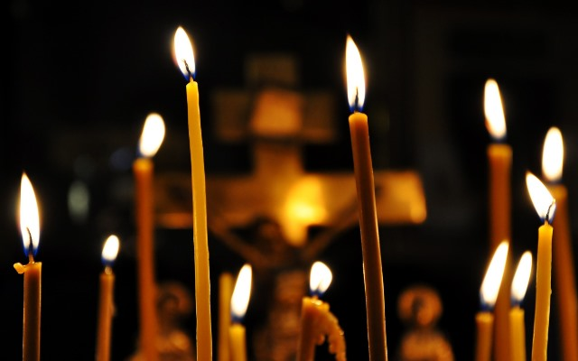
Οι Απόκριες αποτελούν ουσιαστικά την εισαγωγή μας στην περίοδο της νηστείας και προετοιμασίας για τη μεγαλύτερη γιορτή της χριστιανοσύνης, το Πάσχα. Αποτελεί μια περίοδο εκτόνωσης, πριν αρχίσει ουσιαστικά η Σαρακοστή την Καθαρά Δευτέρα. Με τη νηστεία της Σαρακοστής προετοιμαζόμαστε ψυχικά και σωματικά για να παρακολουθήσουμε τα Θεία Πάθη κατά τη Μεγάλη Εβδομάδα.
chilonas.com

Slide 16
Για να δούμε τι θυμόμαστε!
Στο παρακάτω Link είναι ένα σταυρόλεξο.
Αν καταφέρετε να το λύσετε,
θα βρείτε το πραγματικό νόημα των Απόκρεων για τους Χριστιανούς
ΠΑΡΑΔΟΣΙΑΚΟ ΚΑΡΝΑΒΑΛΙ
https://learningapps.org/display?v=py2s717mk21

Slide 17
Καμία από τις πληροφορίες , εικόνες, videο που παρατέθηκαν στην παρούσα παρουσίαση δεν αποτελεί δικό μου δημιούργημα. Δεν μου ανήκουν τα πνευματικά δικαιώματα. Τα πνευματικά δικαιώματα ανήκουν στους ίδιους τους δημιουργούς και στις εταιρίες που τα διαχειρίζονται. Η παρουσίαση αυτή δημιουργήθηκε για εκπαιδευτικούς λόγους και μόνο.

Slide 18
ΠΗΓΕΣ
http://m-diamantopoulou.blogspot.com/2011/02/blog-post_28.html
https://kozanitikiapokria.gr/ta-tragoudia-ton-fanon/#about
https://www.maxmag.gr/afieromata/apokries-ena-ethimo-apo-tin-epochi-tou-theou-dionysou/
https://www.e-naousa.gr/article.php?naousa=82
https://el.wikipedia.org/wiki/%CE%9B%CE%BF%CF%85%CF%80%CE%B5%CF%81%CE%BA%CE%AC%CE%BB%CE%B9%CE%B1
https://el.wikipedia.org/wiki/%CE%A3%CE%B1%CF%84%CE%BF%CF%85%CF%81%CE%BD%CE%AC%CE%BB%CE%B9%CE%B1
https://vresekdiloseis.gr/item/to-kapsimo-tou-tzarou-ksanthi-thraki-ethima-paradosiakes-ekdiloseis/
https://el.wikipedia.org/wiki/%CE%9C%CF%80%CE%BF%CF%8D%CE%BB%CE%B5%CF%82
https://www.iefimerida.gr/news/255972/ta-ethima-tis-apokrias-se-oli-tin-ellada-mpoyrani-gamos-toy-koytroyli
http://ayla.culture.gr/karnavali-soxou/
https://apokries.ert.gr/koudounoforoi-sohos-thessalonikis/
https://www.proionta-tis-fisis.com/oi-rizes-tou-karnavaliou-stin-arhaia-ellada/
https://apokries.ert.gr/ethima-paradoseis-apokrias-se-oli-tin-ellada/
https://orthodoxoiorizontes.gr/Palaia_Diathikh_Biblio/H_ptwsh_tou_anthrwpou/H_ptwsh_twn_prwtoplastwn_apo_ton_paraseiso.htm
https://chilonas.com/2015/04/06/httpwp-mep1op6y-1zo/

